Slide 1
И ГОРИЗОНТАЛИ ПРОМЫШЛЕННОЙ АВТОМАТИЗАЦИИ
ВЕРТИКАЛИ
Инновационные технологии для построения человеко-машинного интерфейса
www.plcsystems.ru
8(800) 707-18-71 (бесплатный), 8(499) 707-18-71

Slide 2
О компании Weintek Labs.
Мировой лидер по разработке и производству человеко-машинного интерфейса
Создана в октябре 1995 года, первые панели представлены на рынке под торговой маркой EasyView
С 1997 года расширяет свой рынок за пределами Тайваня и занимает важные позиции в Азии, Европе и Северной Америке, поставляется под брендами Maple Systems / KEP / Nematron
Ежегодный рост продаж - 40-60%
В 2004 году система менеджмента качества Weintek Labs получила сертификат международного стандарта ISO 9001:2000
Сегодня предприятие располагается Нью-Тайбэй, ежемесячно выпускает до 30 000 панелей.
Продукция Weintek широко продается во всем мире, отличается высоким качеством, удобством в эксплуатации и демократичной ценой

Slide 3
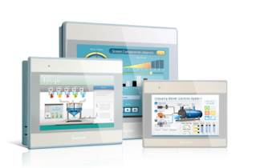
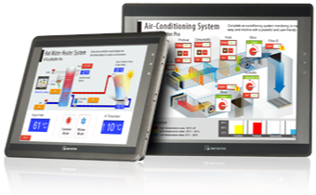
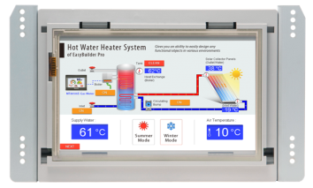
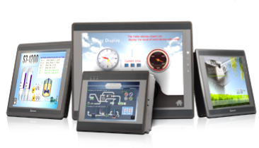
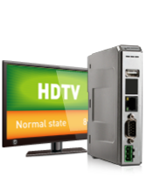
Обзор продукции
Сенсорные операторские панели c широкими возможностями
Семейство МТ6000/МТ8000
Серия iE
Серия XE
Семейство eМТ3000
Серия eMT
Машинный TV интерфейс mTV
Архитектура CloudHMI

Slide 4
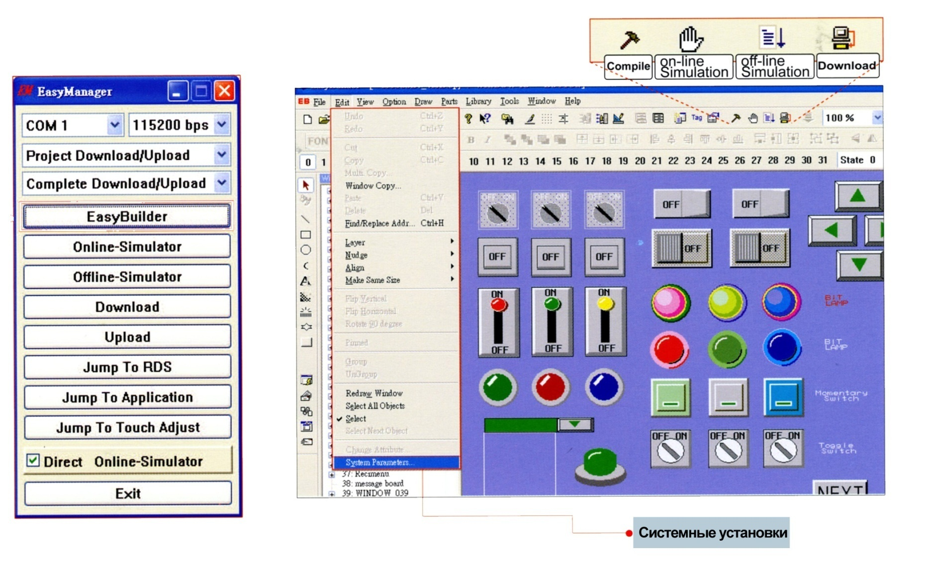
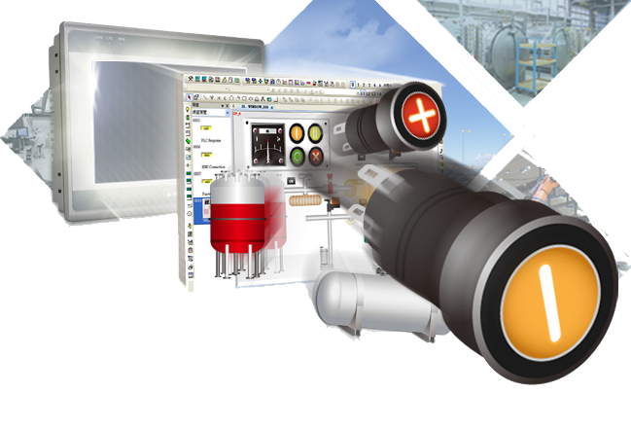
Обзор продукции
Мощный инструмент для создания полноценных систем визуализации
EasyBuilder Pro !

Slide 5
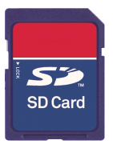
Основные возможности
Различные встроенные коммуникационные интерфейсы
Последовательные порты
До 3-х последовательных портов
Ethernet порт
Множество панелей Weintek и ПЛК могут быть объединены в единой сети Ethernet
Панели могут обмениваться данными между собой
Загрузка проектов и данных через Ethernet соединение
Удаленный контроль и диагностика через Ethernet
Порт USB-Хост
Скачивание проекта для HMI или загрузки его на ПК
Сохранение исторических данных и журнала событий на USB устройство
Подключение к мыши, принтеру, сканеру штрих-кодов и т.д.
Слот для SD-карт
Порт USB-Клиент
Скачивание проекта для HMI или загрузка его с SD-карты на ПК
Сохранение исторических данных и журнала событий
Скачивание проекта для HMI или загрузка его на компьютер
Загрузка исторических данных
Выгрузка/загрузка рецептов данных.
Входной видео порт
Звуковой выход
Просмотр изображения с ПК, камер и видеодатчиков
Подача звуковых сигналов тревоги

Slide 6
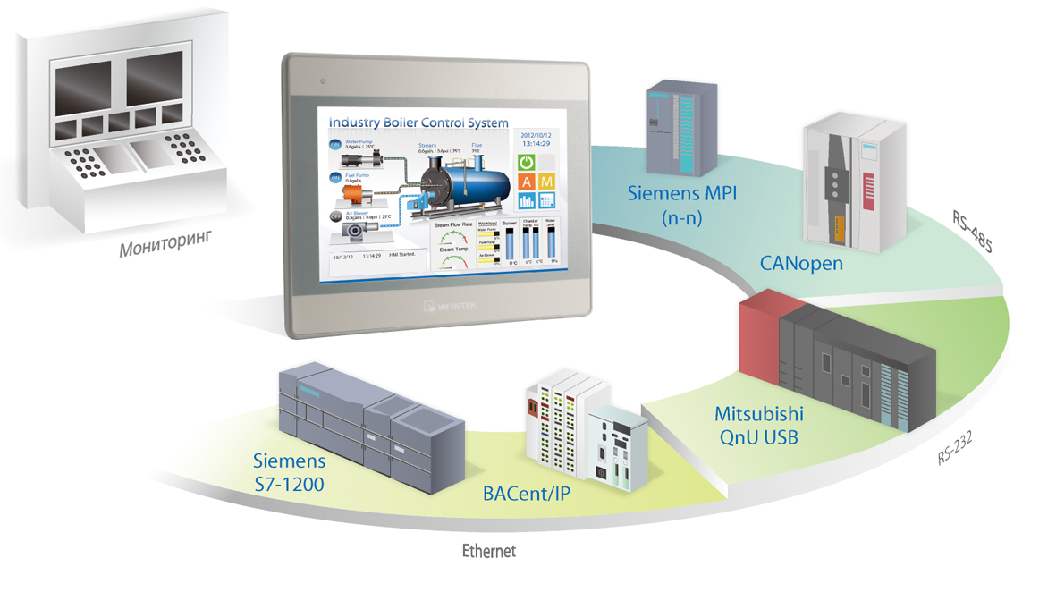
Основные возможности
Поддержка более 250 коммуникационных драйверов

Slide 7
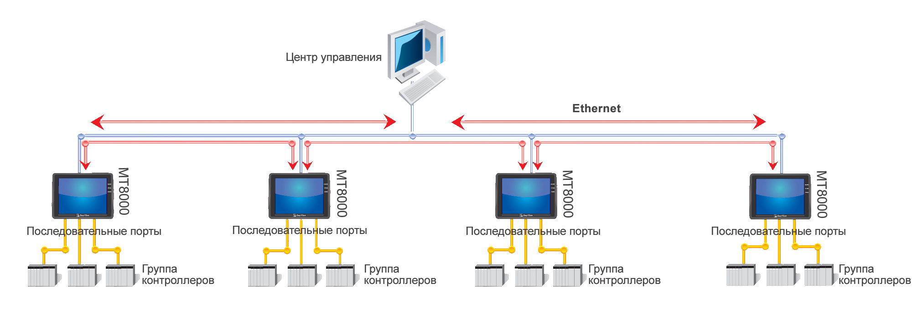
Основные возможности
Множество панелей Weintek и ПЛК могут быть объединены в единой сети Ethernet
Порт 10/100 base-T Ethernet поддерживает MODBUS TCP/IP протокол
Возможность подсоединения до 255 устройств
Загрузка проектов и данных через Ethernet соединение
Удаленный контроль и диагностика через Ethernet

Slide 8
Основные возможности
Сквозное подключение
Функция Pass-Through позволяет приложению ПК соединяться с ПЛК через панель оператора.
Двухстороннее подключение
Разные панели операторов могут управлять друг другом по сети Ethernet. Панель может обрабатывать одновременно запросы максимум от 32 других панелей.

Slide 9
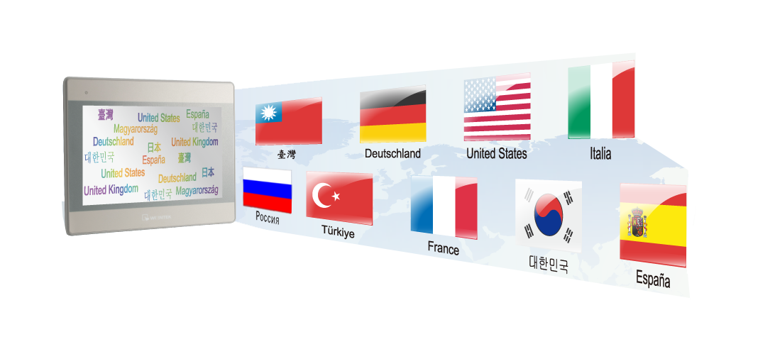
Основные возможности
Отображение текстовой информации
Поддержка различных языков, включая русский
На одном экране может отображаться многоязычная информация
Поддержка всех основных шрифтов Windows
Текстовая библиотека поддерживает CSV формат
Пользовательская конфигурация библиотеки надписей
Экспорт/импорт библиотек надписей

Slide 10
Основные возможности
Расширенная библиотека графических объектов
Встроенное большое количество графических объектов высокого качества
Поддержка импорта графических объектов различного типа, включая gif, bmp, jpg, png и др.

Slide 11
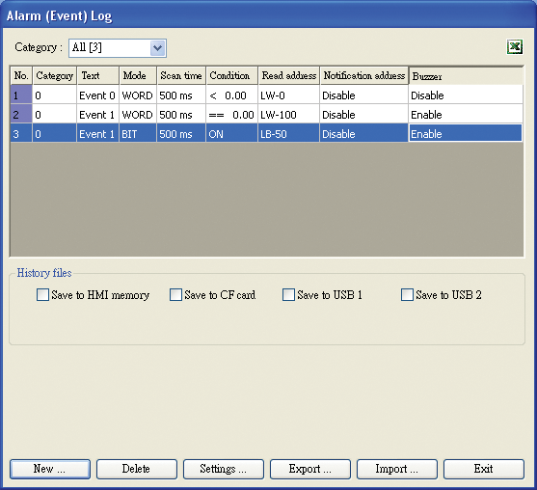
Основные возможности
События и сигналы тревог
Функция установки классификационного признака событию
Сохранение данных о событиях во внутреннюю и внешнюю память
Импорт и экспорт данных о событиях в файлы Excel
Функция установки приоритета аларму
Отправка сообщения при наступлении события
Звуковой сигнал предупреждения при наступлении события

Slide 12
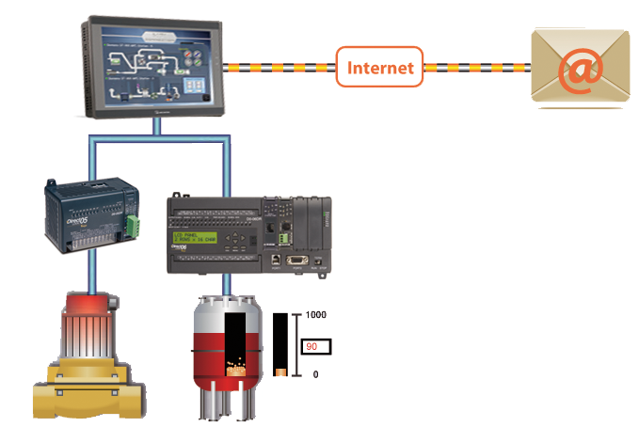
Основные возможности
Уведомления по e-mail
E-mail сообщения дают возможность пользователям оперативно разбираться с возникающими проблемами и накапливать статистическую информацию.
Предустановленные группы абонентов
Подробная информация триггера (настраиваемые предопределенные сообщения с указанием переменных)
Не только аварийное оповещение, но и регулярные отчеты о состоянии
Перегрузка!
Верхняя/нижняя граница!

Slide 13
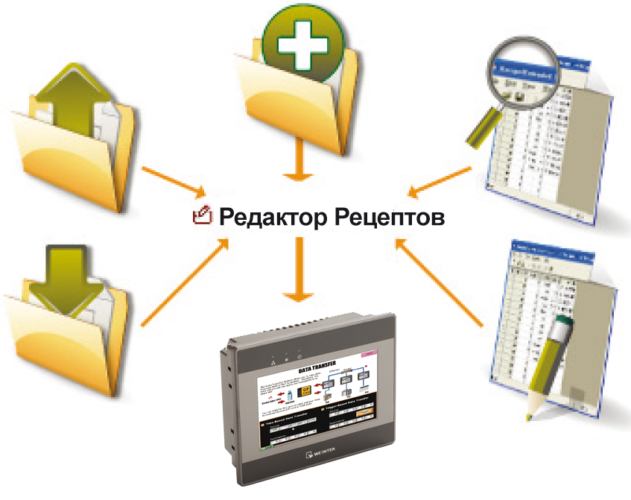
Основные возможности
База данных рецептов
Обеспечение достаточного и безопасного хранения данных рецептов
База данных с рецептами можно создать, редактировать и удалять макросами
Все записи рецепта можно обновлять в режиме on-line

Slide 14
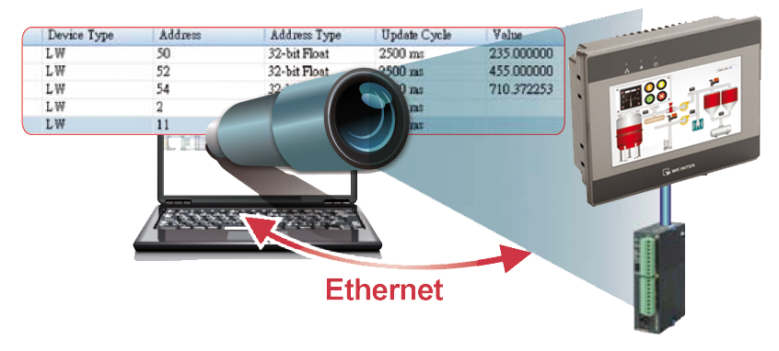
Основные возможности
Мощный инструмент EasyWatch
EasyWatch помогает пользователям устанавливать и контролировать адреса HMI и PLC, упрощая настройку, удаленный мониторинг и управление.

Slide 15
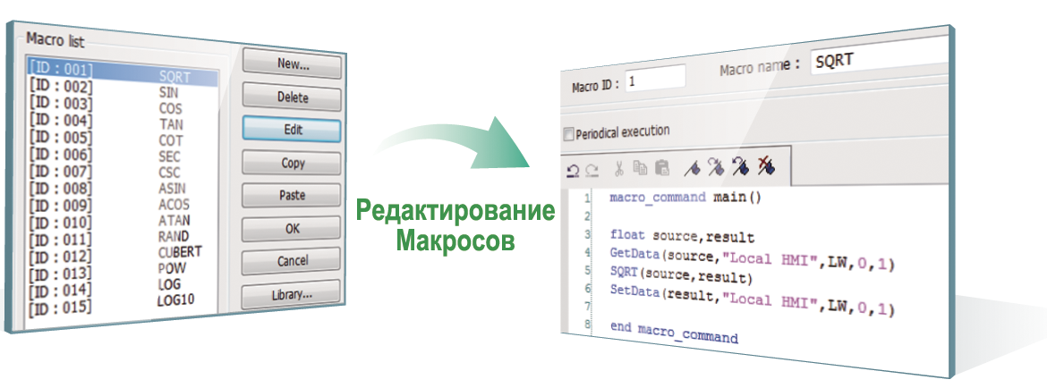
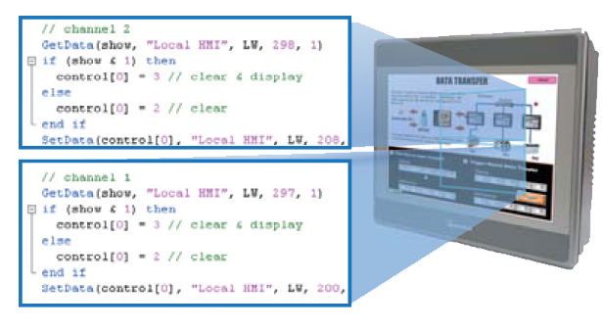
Основные возможности
Мощный редактор макросов и команд
VB Script для написания макросов
Вызов различных подпрограмм и функций
Два типа циклов: выход по числу циклов и по условию
Макросы поддерживают одномерные массивы
Поддержка математических функций
Пользовательское конфигурирование библиотеки функций
Поддержка открытого протокола

Slide 16
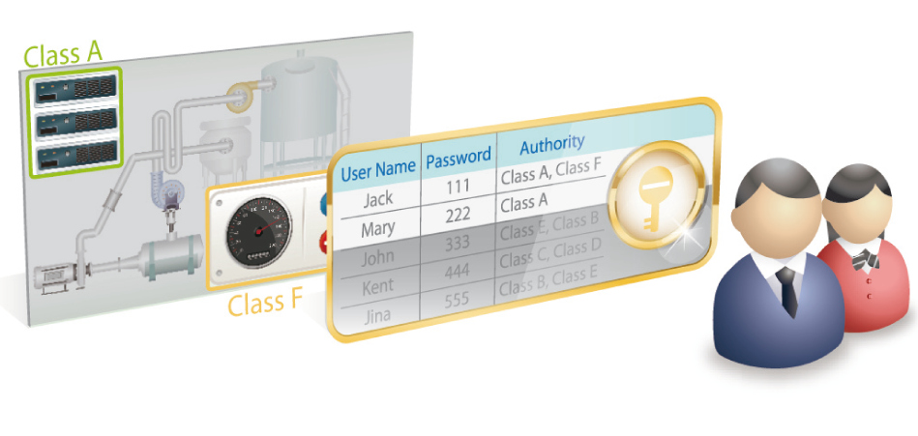
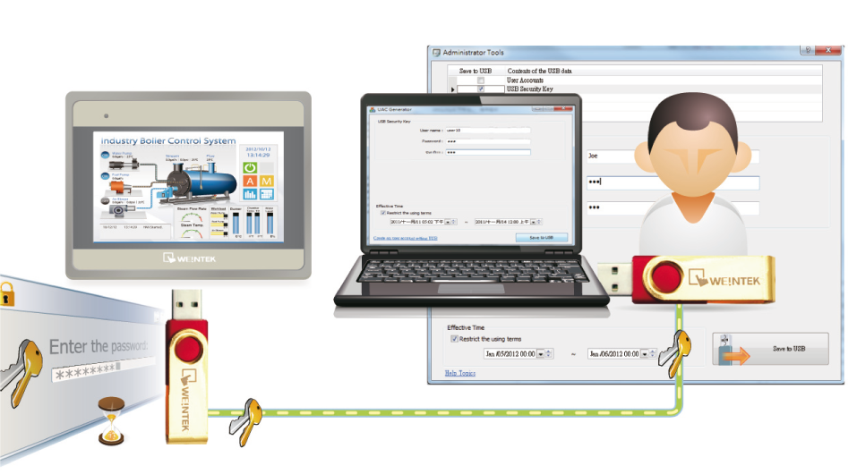
Основные возможности
Улучшенное управление учетными записями
До 14 объектных уровней доступа
До 128 пользовательских учетных записей
Возможности добавления временного учета, настройки приоритета учетной записи и импорта учетных записей пользователей с SD карты или USB значительно повышают гибкость управления учетными записями
USB-ключ безопасности
Автоматический доступ в HMI после того, как вставлен ваш USB-ключ

Slide 17
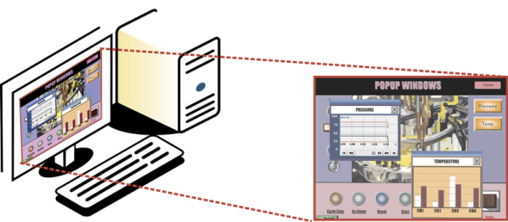
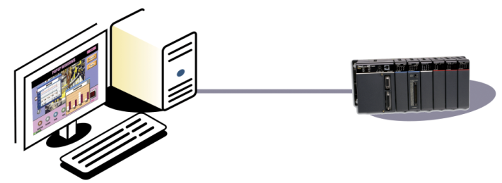
Основные возможности
Отладчик офф-лайн
Вы можете имитировать проект на ПК без панели и ПЛК
Отладчик он-лайн
Подключите напрямую ПК к ПЛК и считывайте данные из ПЛК

Slide 18
Семейство МТ6000/МТ8000
Общие возможности
Диагональ экрана от 4.3 до 15”
Мощный RISC-процессор 600кГц (серия iE, iP), 1ГГц (серия XE)
Выполняют сложные анимации и многостраничные переключения
Встраивание в проект информации ПЛК тегов
Защита проекта
Поддержка аппаратных средств расширения через универсальный USB, последовательный и SD интерфейсы

Slide 19
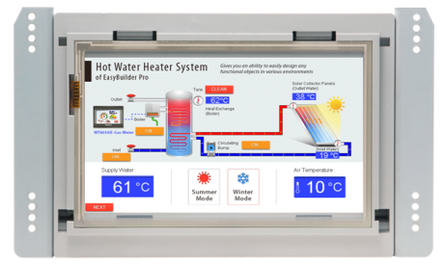
Семейство МТ6000/МТ8000
Серии iE и XE - ультратонкое поколение высокопроизводительного HMI
Ультратонкий форм-фактор
Новый современный дизайн
Мощный процессор Cortex A8 600 МГц (серия iE)/1 ГГц (серия XE)
Встроенный изолированный RS-485 интерфейс (наличие зависит от модели)
Нанесение специального покрытия на печатную плату (кроме MT6070iE)
Обновленное ПО EasyBuilder Pro содержит встроенные теги ПЛК и обеспечивает повышенную безопасность.
Бесшовное обновление MT8000i панелей:
загрузка файла проекта MT8000i без изменений и одни и те же размеры выреза под панель.
Серия ХЕ 12.1” / 15”
Панели большого размера в алюминиевом корпусе
Серия iE 4.3” / 7” / 10.1”
Панели пластиковом корпусе

Slide 20
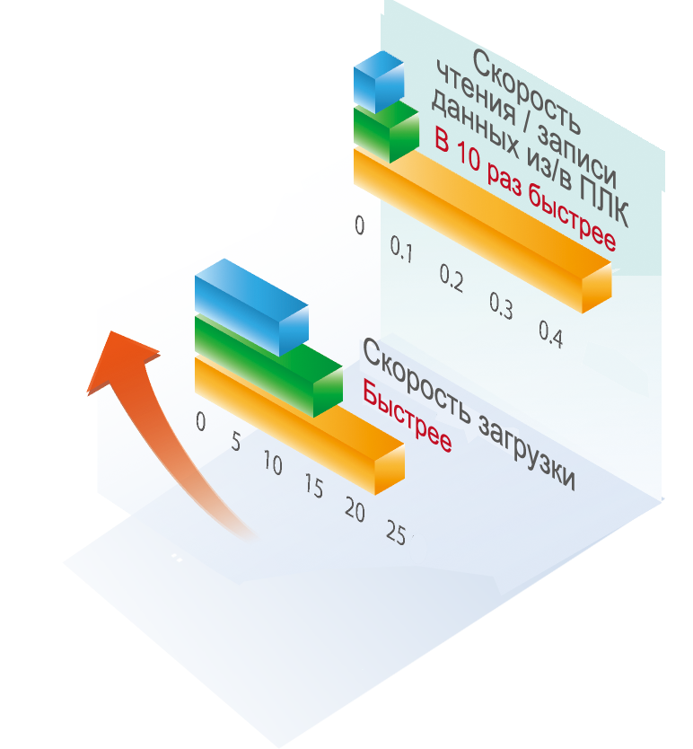
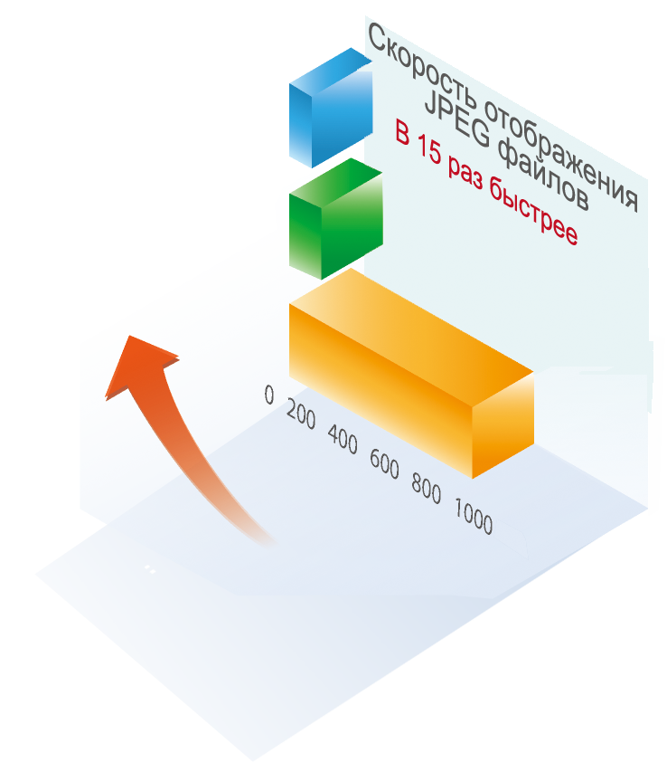
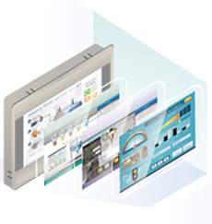
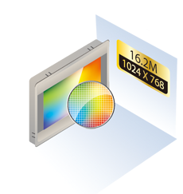
Семейство МТ6000/МТ8000
Основные возможности панелей серий iE и XE
Оснащены мощным процессором Cortex A8
Быстрая
смена окон
Улучшенные операции
Быстрое отображение
XE-серия 1 ГГц
iE-серия 600 МГц
i-серия 400 МГц
Насыщенные цвета дисплея

Slide 21
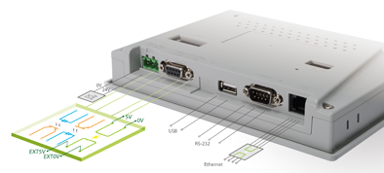
Семейство МТ6000/МТ8000
Основные возможности панелей серий iE и XE
Встроенный изолированный RS-485 порт
Изолированный порт RS-485 позволяет использовать панели в приложениях со сложной электрической проводкой.
RS-485
(изолированный)
Серия | iE |  |  |  |  |  | XE
Модель | MT8050iE | MT6070iE/MT6071iE | MT8070iE/MT8071iE | MT8070iER | MT8100iE | MT8101iE/ MT8102iE/ MT8103iE | MT8090XE/MT8092XE | MT8121XE | MT8150XE
Изолированный порт RS-485 |  |  | ✓ | ✓ | ✓ |  |  | ✓ | ✓

Slide 22
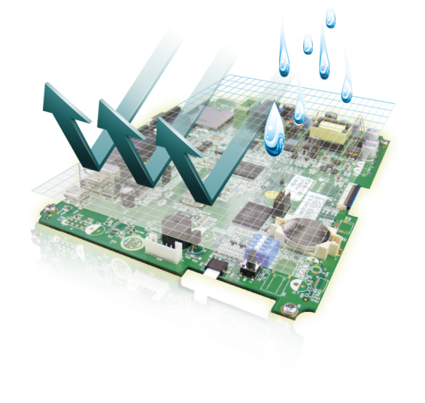
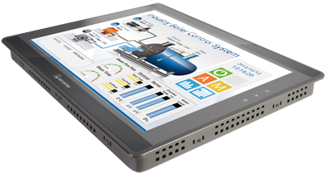
Семейство МТ6000/МТ8000
Основные возможности панелей серий iE и XE
PCB защитное покрытие печатных плат
Специальное покрытие защищает печатную плату у от коррозии, пыли и воды в любых неблагоприятных условиях.
Алюминиевый корпус
Алюминиевый корпус панелей XE-серии обеспечивает надежность HMI в любых сложных условиях.
Серия | iE |  |  |  |  |  |  | XE
Модель | MT8050iE | MT6070iE/MT6071iE | MT8070iE/MT8071iE | MT8070iER | MT8100iE/ MT8101iE | MT8102iE/ MT8103iE | MT8090XE/MT8092XE | MT8121XE | MT8150XE
РСВ защитное покрытие | ✓ |  | ✓ | ✓ | ✓ | ✓ | ✓ | ✓ | ✓
Алюминиевый корпус |  |  |  |  |  |  |  | ✓ | ✓

Slide 23
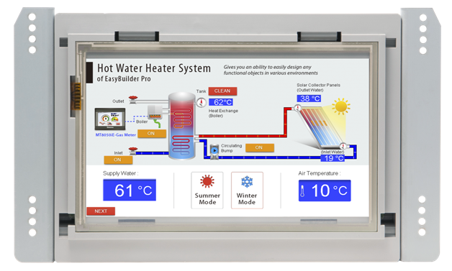
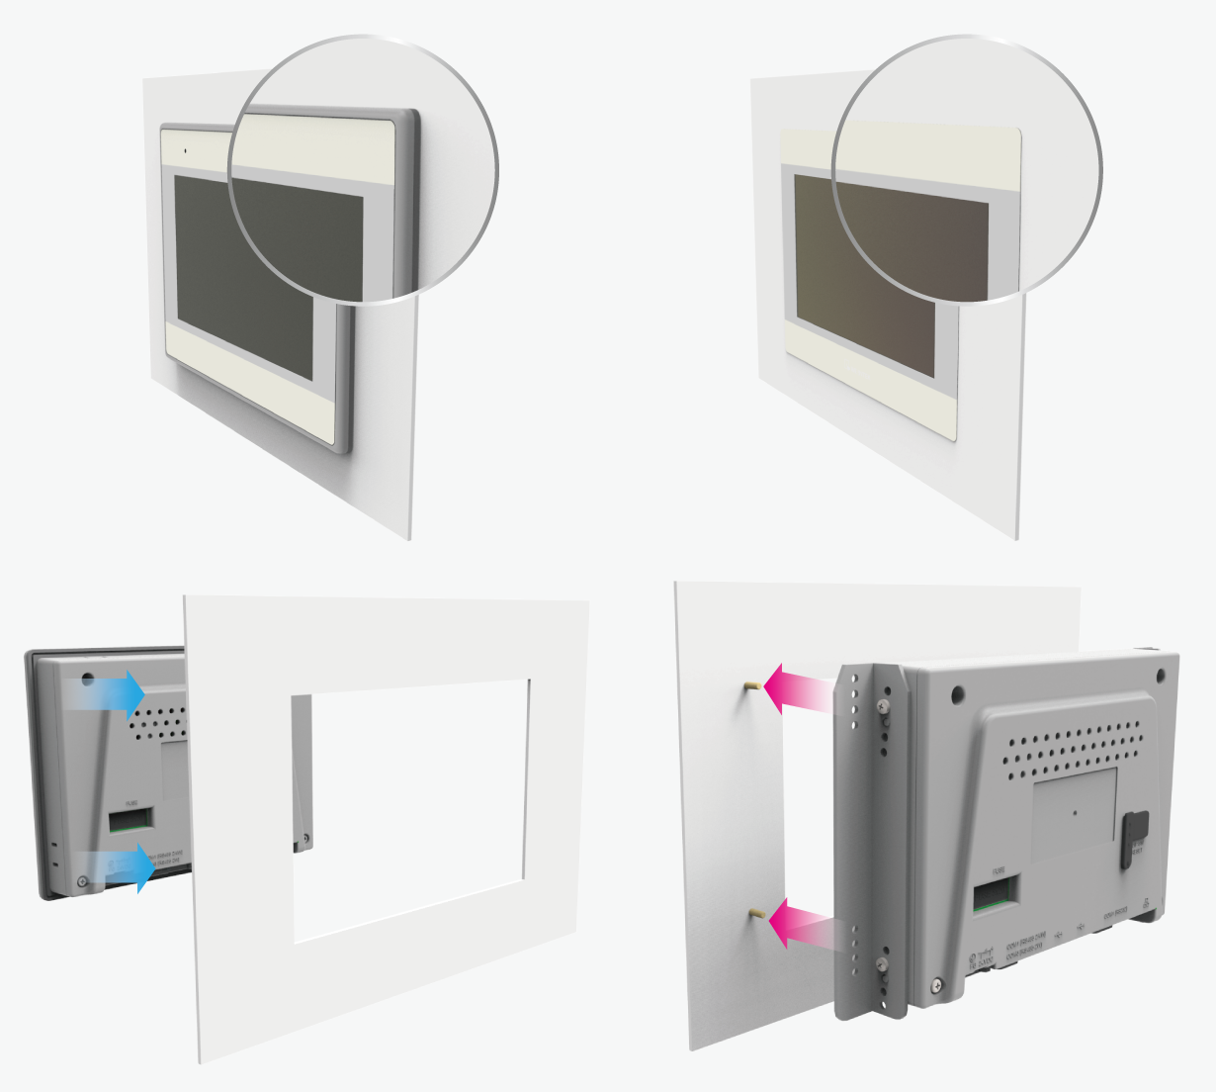
Семейство МТ6000/МТ8000
Основные возможности панелей серий iE и XE
Панель MT8070iER с
монтажом Rear-Mount
Традиционный монтаж панели
Панель MT8070iER
монтаж заподлицо
Герметичность и отсутствие выступающих частей на лицевой стенке шкафа
Никакой грязи на краях и углах
Выбираемые монтажные отверстия под разный размер крепления

Slide 24
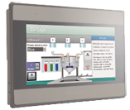
Семейство МТ6000/МТ8000
Сводная таблица панелей серии iE
Модель | MT8050iE | MT6070iE/ MT6071iE | MT8070iE/ MT8071iE | MT8070iER | MT8100iE/ MT8101iE
Дисплей
Размер | 4.3” TFT | 7” TFT | 7” TFT | 7” TFT | 10.1” TFT
Разрешение | 480 х 272 | 800 x 480
Палитра цветов | 16М | 16М | 16М | 16М | 262К
Яркость, кд/м² | 500 | 350 | 350 | 350 | 300
Тип подсветки | LED
Системные характеристики
Процессор | 32 бит RISC Cortex-A8, 600 МГц
Flash-память | 128 Мб | 128 Мб | 128 Мб | 128 Мб | 128 Мб
DRAM | 128 Мб | 128 Мб | 128 Мб | 128 Мб | 128 Мб
Порты ввода/вывода
Слот для SD карты | - | - | - | - | -
USB хост | 1 x USB 2.0 | 1 x USB 2.0 | 1 x USB 2.0 | 1 x USB 2.0 | 1 x USB 2.0
USB клиент | - | 1 x USB 2.0 | - | - | -
Ethernet 10/100 Base-T | ✓ | - | ✓ | ✓ | ✓
RS порты | COM1: RS-232/485 2w/4w, COM3: RS-485 2w / COM1: RS- 232, COM2: RS-485 2w/4w, COM3: RS-485 2w

Slide 25
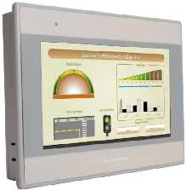
Семейство МТ6000/МТ8000
Новая панель MT8073iE с двумя гигабитными Ethernet-портами!
Модель | MT8070iE | MT8073iE
Дисплей
Размер | 7' | 7'
Разрешение | 800 х 480 | 800 х 480
Яркость, кд/м² | 350 | 400
Тип подсветки | LED
Системные характеристики
Процессор | 32-битн. RISC 600 МГц
Память данных | 128 Мб
Порты ввода/вывода
USB хост | 1 x USB 2.0
Ethernet | 1x10/ 100 Base-T | 2x10/100/1000 Base-T
COM порты | COM1: RS- 232/ RS-485 2w/4w, COM3: RS-485 2w | COM1: RS- 232, COM2: RS-485 2w/4w, COM3: RS- 232/RS-485 2w
Степень защиты | IP65
Рабочая температура | 0~ +50°C

Slide 26
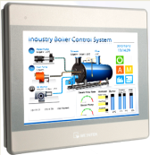
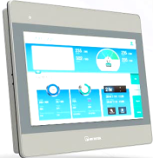
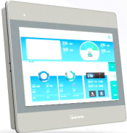
Семейство МТ6000/МТ8000
Панели с экраном 10.1” отвечают самым широким требованиям по разнообразию интерфейса
Модель | MT8100iE | MT8101iE | MT8102iE | MT8103iE
Дисплей
Размер | 10.1' | 10.1' | 10.1' | 10.1'
Разрешение | 800 х 480 | 800 х 480 | 1024 x 600 | 1024 x 600
Яркость, кд/м² | 300 | 300 | 350 | 350
Тип подсветки | LED
Системные характеристики
Процессор | 32 битн. RISC Cortex-A8 600 МГц
Память данных | 128 Мб
Порты ввода/вывода
USB хост | 1 x USB 2.0
Ethernet | 1x10/ 100 Base-T |  | 1x10/ 100 Base-T | 1x10/ 100 Base-T
WiFi | - |  |  | IEEE 802.11 b/g/n, WPA-PSK/ WPA2-PSK шифрование
COM порты | COM1: RS- 232/ RS-485 2w/4w, COM3: RS-485 2w | COM1: RS- 232, COM2: RS-485 2w/4w, COM3: RS-485 2w | COM1: RS- 232, COM2: RS-485 2w/4w, COM3: RS- 232/RS-485 2w
Степень защиты | IP65
Рабочая температура | 0~ +50°C

Slide 27
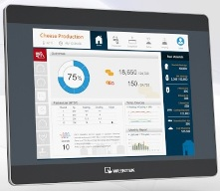
Семейство МТ6000/МТ8000
Сводная таблица панелей серии XE
Модель | MT8090XE | MT8121XE | MT8150XE
Дисплей
Размер | 9.7” LCD | 12.1” TFT | 15” TFT
Разрешение | 1024 x 768 | 1024 x 768 | 1024 x 768
Палитра цветов | 256К | 16.2М | 16.2М
Яркость, кд/м² | 350 | 500 | 400
Контрастность | 500:1 | 700:1 | 700:1
Тип подсветки | LED
Системные характеристики
Процессор | 32 бит RISC Cortex-A8, 1ГГц
Flash-память | 512 Мб | 256 Мб | 256 Мб
DRAM | 256 Мб | 256 Мб | 256 Мб
Порты ввода/вывода
Слот для SD карты | N/A | SD/SDHC | SD/SDHC
USB хост | 1 x USB 2.0 | 1 x USB 2.0 | 1 x USB 2.0
USB клиент | N/A | 1 x USB 2.0 | 1 x USB 2.0
Ethernet 10/100 Base-T | ✓ | ✓ | ✓
RS порты | COM1: RS-232/485 2w/4w, COM3: RS-85 2w

Slide 28
Семейство МТ6000/МТ8000
Новая панель MT8092ХE с двумя гигабитными Ethernet-портами!
Модель | MT8090XE | MT8092XE
Дисплей
Размер | 9.7” LCD | 9.7” LCD
Разрешение | 1024 x 768 | 1024 x 768
Яркость, кд/м² | 350 | 350
Контрастность | 500:1 | 500:1
Тип подсветки | LED
Системные характеристики
Процессор | 32 бит RISC Cortex-A8, 1ГГц
Flash-память | 512 Мб | 512 Мб
DRAM | 256 Мб | 256 Мб
Порты ввода/вывода
USB хост | 1 x USB 2.0 | 1 x USB 2.0
USB клиент | N/A | N/A
Ethernet 10/100 Base-T | 10/100 Base-T | 2x10/100/1000 Base-T
RS порты | COM1: RS- 232; COM2: RS-485 2w/4w, COM3: RS- 232/RS-485 2w; | COM1: RS- 232; COM2: RS-485 2w/4w, COM3: RS- 232/RS-485 2w; CAN Bus

Slide 29
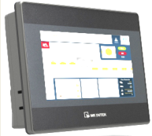
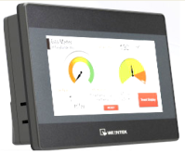
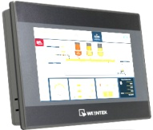
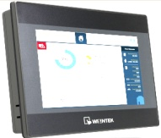
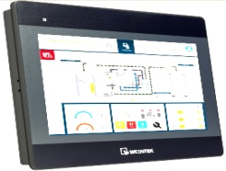
Семейство МТ6000/МТ8000
Сводная таблица панелей экономичной серии iP
Модель | MT6051iP | MT8051iP | MT6071iP | MT8071iP | MT6103iP | MT8102iP
Дисплей
Размер | 4.3” TFT | 4.3” TFT | 7” TFT | 7” TFT | 10.1” TFT | 10.1” TFT
Разрешение | 480 х 272 | 480 х 272 | 800 x 480 | 800 x 480 | 1024 x 600 | 1024 x 600
Палитра цветов | 16.7М | 16.7М | 16М | 16М | 16.2M | 16.7М
Яркость, кд/м² | 400 | 400 | 300 | 300 | 400 | 350
Тип подсветки | LED
Системные характеристики
Процессор | 32 бит RISC Cortex-A8, 600 МГц |  |  |  |  | ARM RISC, 528 Мгц
Flash-память | 128 Мб | 128 Мб | 128 Мб | 128 Мб | 128 Мб | 128 Мб
DRAM | 128 Мб | 128 Мб | 128 Мб | 128 Мб | 128 Мб | 128 Мб
Порты ввода/вывода
USB хост | - | USB 2.0 x 1 | USB 2.0 x 1 | USB 2.0 x 1 | USB 2.0 x 1 | USB 2.0 x 1
USB клиент | USB 2.0 x 1 (Micro USB) | - | USB 2.0 x 1 (Micro USB) | - | USB 2.0 x 1 (Micro USB) | -
Ethernet 10/100 Base-T | - | ✓ | - | ✓ | - | ✓
RS порты | COM1: RS-232/RS-485 2W/4W COM3: RS-485 2W |  | COM1: RS-232, COM2: RS-485 2W/4W |  | COM1: RS-232 4W COM2: RS-485 2W/4W, COM3: RS-232 2W/ RS-485 2W

Slide 30
Семейство eМТ3000
Серия eMT - высокопроизводительный HMI с поддержкой широкого спектра протоколов коммуникации
Мощный процессор Cortex A8 800 МГц
Разнообразные интерфейсы ввода/ вывода: последовательные порты, USB, слот для SD карт, Ethernet, CAN bus, видео вход
Поддерживают протоколы CANopen, BacNET/IP и MPI/PPI соединения с множеством устройств
Изолированный вход 24 В постоянного тока
Изолированная шина RS485/CAN
Поддержка широких возможностей конфигурирования и управления по сети с удаленных станций
Степень защиты лицевой панели IP65/IP66
ПО EasyBuilder Pro с улучшенными инструментами управления аккаунтами, дружественной Macro Library, USB Security Key, EasyWatch для контроля над адресами ПЛК и HMI, электронной почтой, а также объектами рецептуры, сделанными в формате БД

Slide 31
Семейство eМТ3000
Сводная таблица панелей серии eMT
Модель | eMT3070A | eMT3105P | eMT3120A | eMT3150A
Дисплей
Размер | 7' | 10.4' | 12.1' | 15.4'
Разрешение | 800 х 480 | 800 x 600 | 1024 x 768 | 1024 x 768
Яркость, кд/м² | 500 | 400 | 500 | 350
Тип подсветки | LED
Системные характеристики
Процессор | 32-битн. RISC 600 МГц | 32-битный RISC 800 МГц
Память данных | 256 Мб
Оперативная память | 256 Мб
Порты ввода/вывода
Слот для SD карты | SD/SDHC
USB хост | 1 x USB 2.0
USB клиент | 1 x USB 2.0
Ethernet | 10/100 Base-T
COM порты | COM1 (RS-232/RS-485 2W/4W), COM3 (RS-232/RS-485 2W), шина CAN
Видео вход | - | - | NTSC/PAL RCA x 2
Степень защиты | IP66 | IP65 | IP66 | IP65
Рабочая температура | -20 ~ +50°C | 0 ~ +50°C

Slide 32
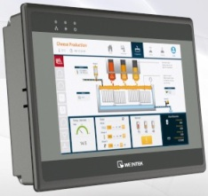
Семейство eМТ3000
Новая панель eMT3070B!
Модель | eMT3070A | eMT3070B
Дисплей
Размер | 7' | 7'
Разрешение | 800 х 480 | 800 х 480
Яркость, кд/м² | 500 | 500
Тип подсветки | LED
Системные характеристики
Процессор | 32-бит RISC 600 МГц | 32 бит RISC 1 ГГц
Память данных | 256 Мб
Оперативная память | 256 Мб
Порты ввода/вывода
Слот для SD карты | SD/SDHC
USB хост | 1 x USB 2.0
USB клиент | 1 x USB 2.0 | 1 x USB 2.0 (Micro USB)
Ethernet | 10/100 Base-T
COM порты | COM1 (RS-232/RS-485 2W/4W), COM3 (RS-232/RS-485 2W), шина CAN
Степень защиты | IP66
Рабочая температура | -20 ~ +50°C

Slide 33
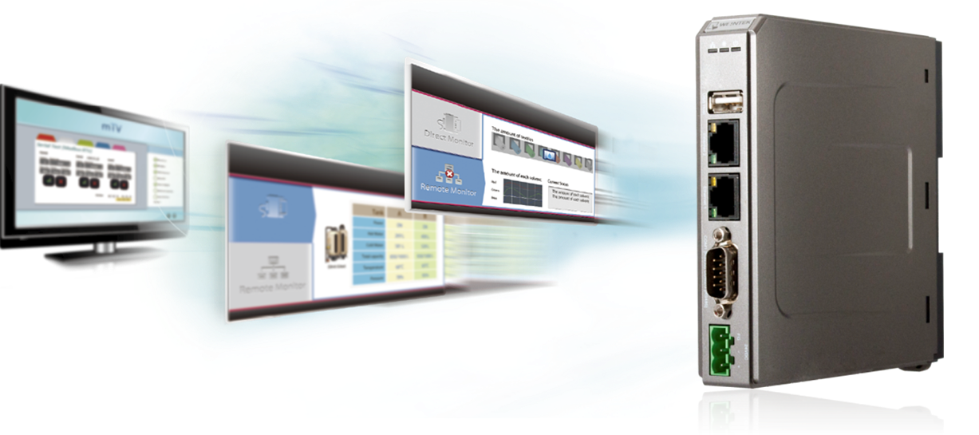
Машинный TV интерфейс
Машинный TV интерфейс mTV - принципиально новое решение в области HMI, позволяющее отображать рабочий проект на сколь угодно больших мониторах или телевизионных экранах с HDMI интерфейсом.
Выход HD 720p высокого разрешения HDMI
Один Gigabit Ethernet порт
Встроенная Flash память 256Mб
Слот SD Card для расширения памяти
Один порт USB Хост
Поддержка MPI 187.5K
Внутренняя изоляция питания
Безвентиляторный компактный дизайн с монтажом на DIN-рейку

Slide 34
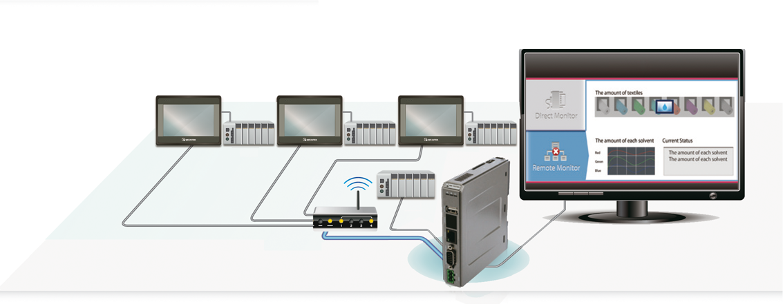
Машинный TV интерфейс
Традиционная архитектура HMI
HMI Большой сенсорный экран
Ethernet
Архитектура mTV
Более широкое видение
TV Любой размер
Ethernet
mTV (интерфейс HDMI)

Slide 35
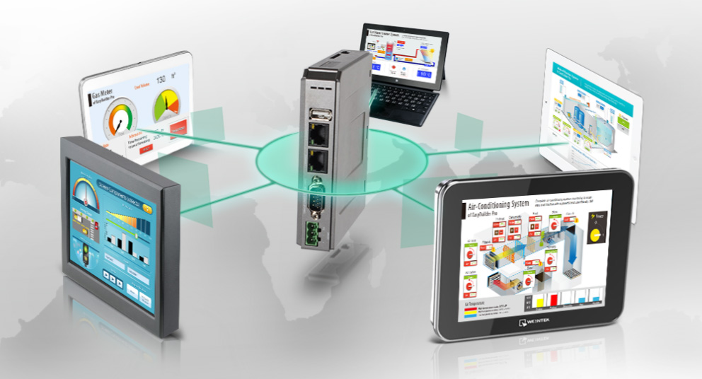
HMI с облачной технологией
cMT – серия устройств с инновационной архитектурой человеко-машинного интерфейса (HMI) клиент/сервер, использующая «облачную» технологию.
Процессорный модуль панели не привязан к дисплею, а является отдельным серверным устройством. При подключении ПЛК оно осуществляет преобразование протоколов, регистрацию данных и событий, выполняет рецептуру, макрокоманды, обслуживает базу данных и т.д.
Функции визуализации берет на себя сетевой компьютер, мобильная панель оператора или планшет на базе iOS / Android.

Slide 36
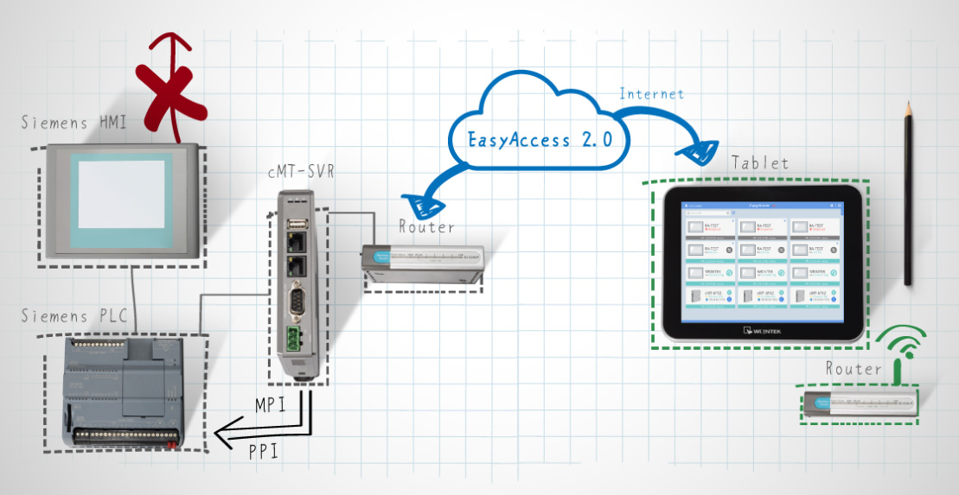
HMI с облачной технологией
Архитектура удаленного доступа
Архитектура HMI клиент/сервер – это высокая гибкость и значительное улучшение эффективности работы
С помощью технологии удаленного доступа, операторы могут дистанционно диагностировать рабочее состояние оборудования без непосредственного присутствия на месте.

Slide 37
HMI с облачной технологией
4 ключевых решения:
1. Возможность быстрого построения IIoT окружения с помощью интеллектуального коммуникационного шлюза с функциями обработки данных HMI (cMT-G01)
2. Возможность управлять технологическим процессом и одновременно контролировать выполнение сторонних приложений, таких как: MS Office, PDF Reader, медиаплеер и др. (cMT-SVR и cMT-iPC10/cMT-iPC15)
3. Возможность свободного размещения и гибкой настройки для управления человеко-машинным интерфейсом (cMT-SVR и CMT-iV5)
4. Возможность использовать операторскую панель в качестве сервера человеко-машинного интерфейса (cMT3090 / cMT3151)

Slide 38
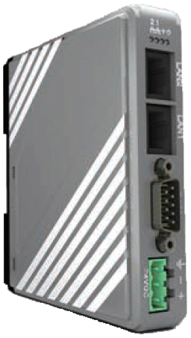
HMI с облачной технологией
cMT-G01
Мощный процессор 600 МГц Быстрая загрузка - 13,8 сек. Высокая скорость обработки данных:
100 слов за 4,9 сек.
Два порта Ethernet
(2 x RJ-45) Высокая скорость передачи данных. Гарантия надежности.
Две независимые друг от друга сети
Стандартные протоколы связи IIoT
OPC UA Клиент/сервер – поддержка широкого спектра различных платформ.
MQTT – простота обмена сообщениями посредством публикаций/подписки
Безопасная передача данных
Протокол связи промышленного стандарта
Modbus TCP/IP – возможность подключить к шлюзу свыше 300 различных устройств

Slide 39
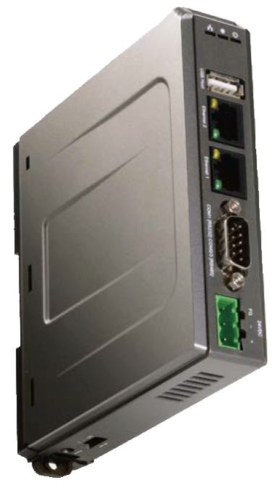
HMI с облачной технологией
cMT-SVR
Мощный процессор 600 МГц Быстрая загрузка - 13,8 сек. Высокая скорость обработки данных:
100 слов за 4,9 сек.
Два порта Ethernet
(2 x RJ-45) Высокая скорость передачи данных. Гарантия надежности.
Две независимые друг от друга сети
Беспроводной адаптер 3G/4G ключ
Портативное устройство, задействующее USB-порт, для подключения человеко- машинного интерфейса к сети 3G
Отличная коммуникабельность
Поддержка протокола Modbus позволяет подключать к серверу cMT-SVR более чем 300 различных видов контроллеров

Slide 40
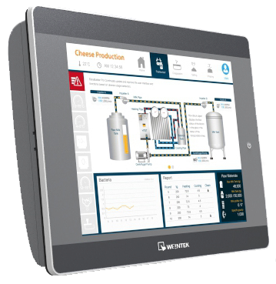
HMI с облачной технологией
cMT-iPC10/cMT-iPC15
Высокая производительность процессора
Двухъядерный процессор 1,75 ГГц 64-битная архитектура Intel HD Graphics Скорость отображения - 6,39399 Мпикс/с
Дисплей высокого разрешения 1024x768 точек 9.7 дюймов /15 дюймов
Возможность наслаждаться отличным качеством картинки
Большая вычислительная
мощность
Флеш-память 32 ГБ Оперативная память 4 ГБ Обеспечивают превосходную производительность и мультизадачность
в различных промышленных средах
Интерфейс высокоскоростной передачи данных USB 3.0 480 Мбит/с USB 2.0 5 Гбит/с USB 3.0

Slide 41
HMI с облачной технологией
cMT-iV5
Высокая производительность
Двухъядерный процессор 1 ГГц Оперативная память 1 ГБ
Отображение файла JPG 2 Мб/ 10 стр. за 1,3 сек. Отличная графическая производительность
Емкостный тип дисплея
Закаленное стекло Мульти-сенсорный экран делает эксплуатацию
HMI-устройств чрезвычайно простой и удобной
Дисплей высокого разрешения
1024x768 точек 9,7 дюймов
Возможность наслаждаться отличным качеством изображения.

Slide 42
HMI с облачной технологией
cMT3090/cMT3151
Высокая производительность процессора
Двухъядерный процессор 1 ГГц
Быстрая загрузка - 9,48 сек. Скорость обработки данных – 100 слов за 3,7 сек. Отображение файла JPG 2 Мб/ 10 стр. - 0,9 сек.
Большая вычислительная мощность
Флеш-память 4 ГБ
Оперативная память 1 ГБ
Два порта Ethernet
(2 x RJ-45) Высокая скорость передачи данных. Гарантия надежности.
Две независимые друг от друга сети
Стандартный протокол связи IIoT
Клиент/сервер MQTT & OPC UA
связь между локальными машинами и системами управления верхнего уровня, одновременно с мониторами и передачей данных
Дисплей высокого разрешения
1024x768 точек
15 дюймов
Возможность наслаждаться отличным качеством изображения

Slide 43
Мобильное решение
cMT Viewer, запущенное на iPad или Android-планшете, позволяет контролировать рабочее состояние машины (независимо от ее расположения на участке), с непосредственным доступом к информации в режиме реального времени (изменения контролируемых параметров, сигналы тревоги и оповещения)
Поддержка
Функции визуализации полностью интегрированы в iPad при помощи мощного ПО CloudHMI, которое можно бесплатно скачать с App Store.

Slide 44
Удаленное решение
EasyAccess 2.0 позволяет получить доступ к удаленным HMI-устройствам из любой точки мира
«Сквозное» управление Выполнение контроллером программы (на языке релейно-контактной логики) для изменения параметров удаленного ПЛК
cMT Viewer Контроль и управление
удаленным проектом (в среде EasyBuilder), используя
приложение cMT Viewer
Управление HMI-устройством Управление Вашим человеко- машинным интерфейсом при помощи веб-системы EasyAccess 2.0
VNC Самое функциональное приложение для дистанционного управления, работающее по протоколу RFB
Подключение к Вашим HMI-устройствам. (cMT-3151/ cMT-SVR)
Запустите приложение EasyAccess 2.0 на своем ПК, панельном ПК, ноутбуке, IPad или Android-планшете

Slide 45
Компания ПЛКСистемы – официальный дистрибьютор Weintek в России и СНГ
Предоставляет полный спектр услуг по выбору, поставке, техническому обслуживанию и ремонту продукции Weintek:
Полная информация о продукции и обновленное бесплатное ПО на сайтах www.plcsystems.ru и www.weintek.ru
Гибкая система скидок для покупателей
Поставка со склада или под заказ в сокращенные сроки
Гарантия на техническую поддержку и ремонт на 1 год
Постгарантийное обслуживание
Бесплатные консультации специалистов по телефонам: +7(800)707-18-71 (звонок бесплатный) и (499)707-18-71 или
e-mail: info@plcsystems.ru
Передача (или продажа по льготной цене) демообразцов
Имя Отчество Фамилия

Slide 46
СПАСИБО ЗА ВНИМАНИЕ
info@plcsystems.ru
www.plcsystems.ru
Тел.: 8(800) 707-18-71 (бесплатный), +7(499) 707-18-71
Факс: +7 (495) 490-24-62

